Slide 1

UPRAVLJANJE INTEGRISANIM BUCK-FLYBACK PRETVARAČEM

Slide 2
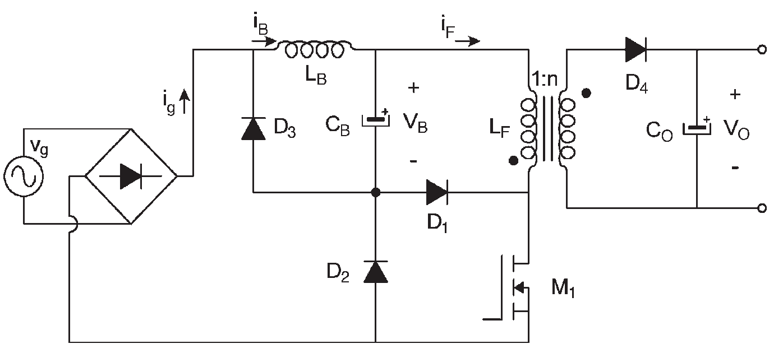
INTEGRISANI BUCK-FLYBACK PRETVARAČ
Principska šema IBFP-a

Slide 3
Ekvivalentno kolo pretvarača u toku poluperiode mrežnog napona vg
vg < VB i M1 uključen

Slide 4
vg > VB i M1 uključen

Slide 5
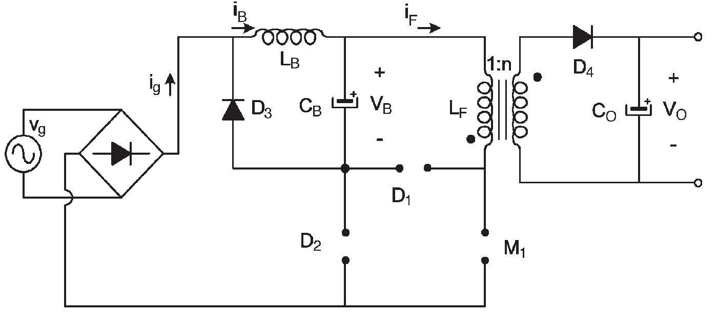
vg > VB i M1 isključen
Vg + VB + Vo /n

Slide 6
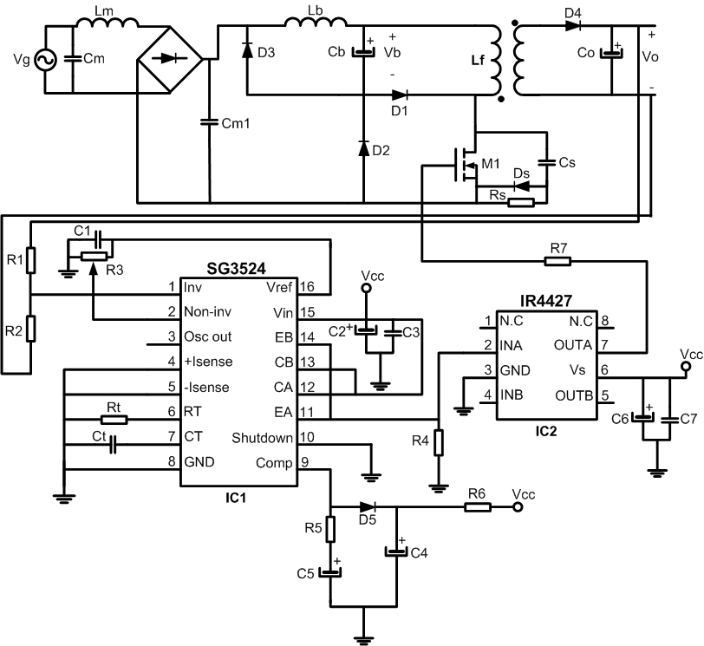
KONTROLA INTEGRISANOG BUCK-FLYBACK PRETVARAČA
Šema realizacije IBFP-a

Slide 7
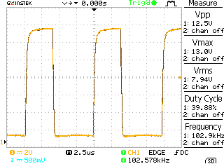
EKSPERIMENTALNI REZULTATI
Talasni oblik napona na gejtu MOSFET-a

Slide 8
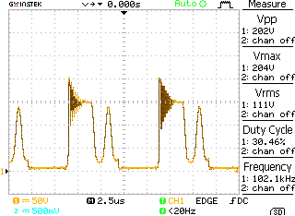
Talasni oblik napona na drejnu MOSFET-a

Slide 9
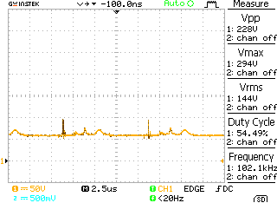
Talasni oblik napona na kondenzatoru Cb

Slide 10
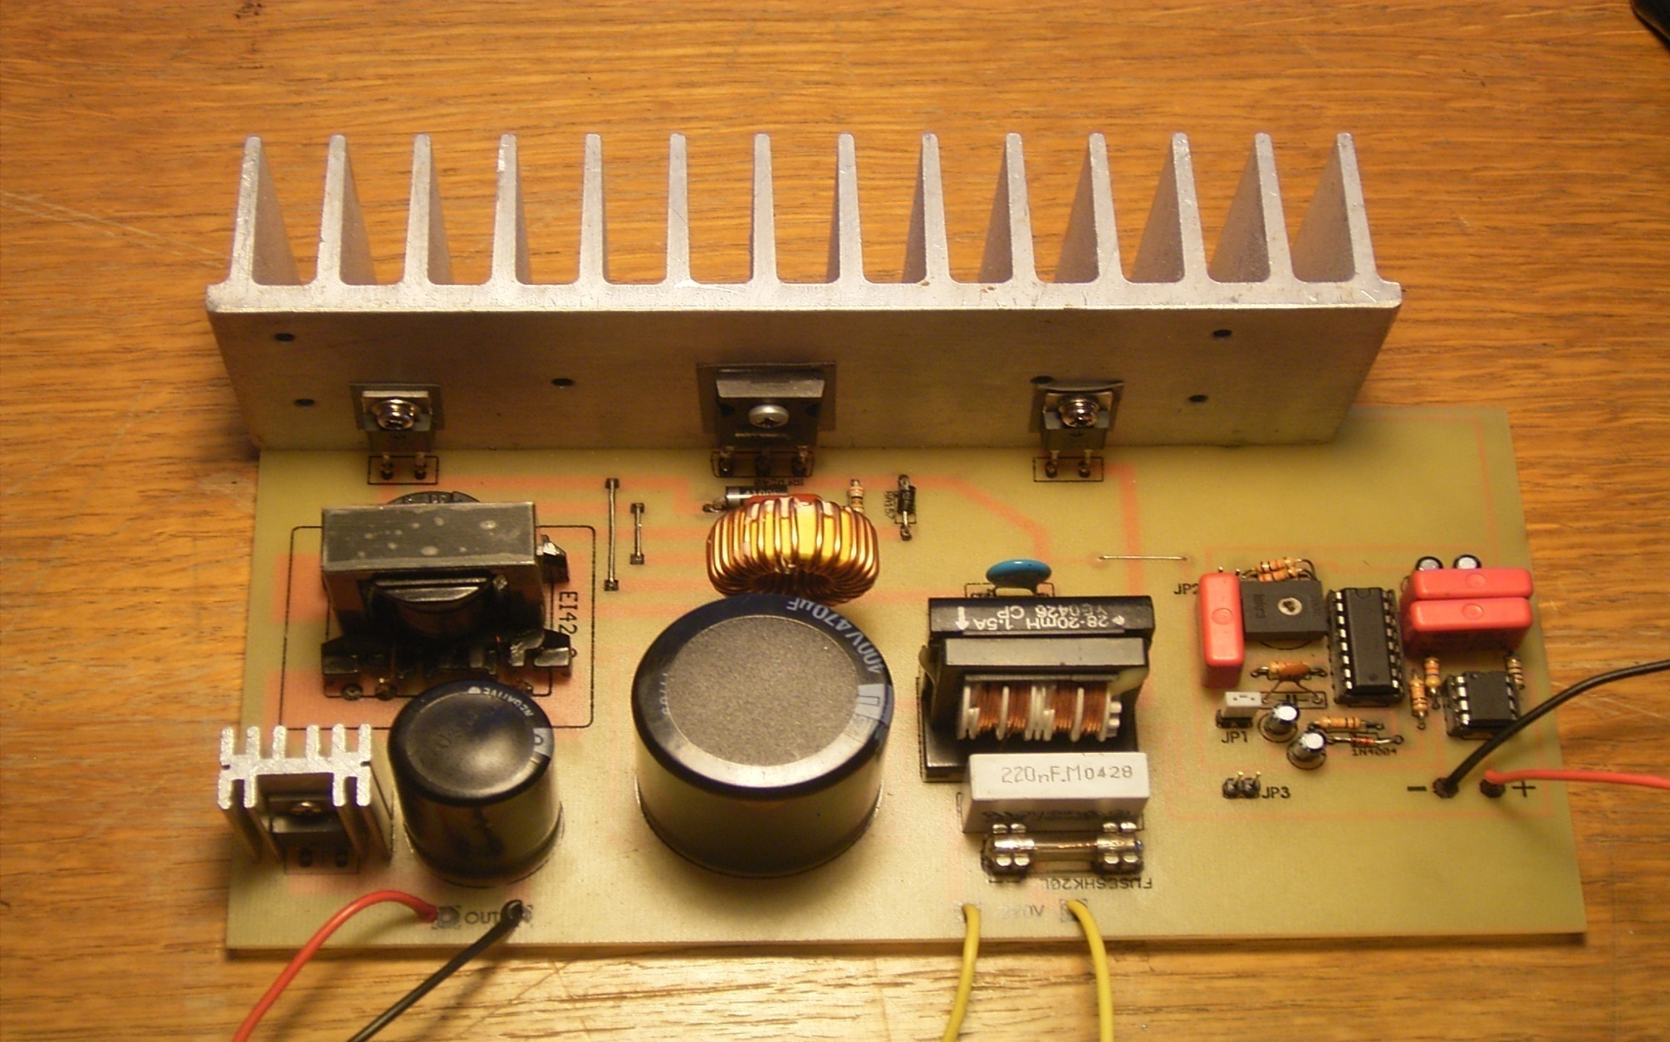
PROTOTIP INTEGRISANOG BUCK-FLYBACK PRETVARAČA

Slide 11
HVALA VAM NA PAŽNJI

